Slide 1
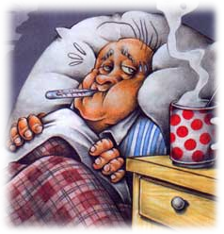
Angina
Pripravila:

Slide 2
“…Bolezen angina je fina, dobil jo je Nejc, zdaj jo hoče še Nina…”
Saša Vegri

Slide 3
Definicija
Z besedo angina poimenujemo vnetje žrela,
nebnic (mandljev) in vratnih bezgavk.
Kaj pomeni “angina”?
Angere – stiskanje, krčenje

Slide 4
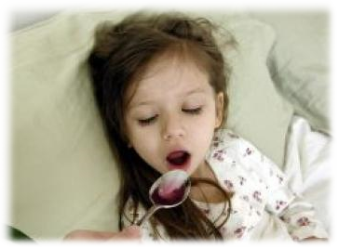
Vzroki
Nebnici-pomagata pri obrambi pred mikroorganizmi
Bele krvničke
V nebnicah se razvije vnetje, nebnici pordita in otečeta
Bakterije iz skupine streptokokov

Slide 5
Dejavniki tveganja
Otroci med tretjim in šestim letom starosti
Širi se tam, kjer so ljudje, zlasti otroci – v šoli, vrtcu…(dolgotrajni neposredni stiki)
Izpostavljenost pasivnemu kajenju

Slide 6
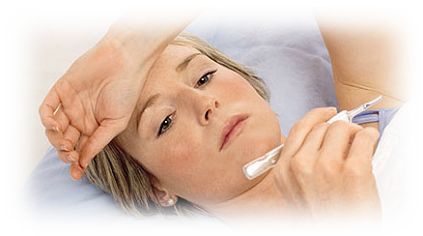
Simptomi in bolezenski znaki
Nebnici sta nabrekli in pordeli, ter pokriti z gnojem ali
belimi, tankimi oblogami. Drugi znaki bolezni so
pekoče žrelo in bolečina, ki je močnejša ob požiranju,
bolečine v ušesih,vročina, slabo počutje, glavobol,
bruhanje in povečane ter boleče vratne bezgavke.

Slide 7
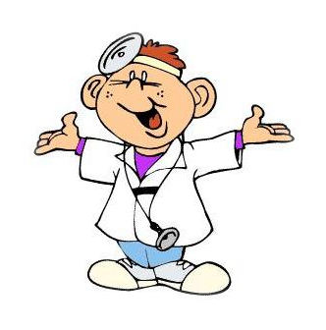
Diagnoza
Na osnovi telesnega pregleda in analize odvzetega brisa žrela
Opravijo antibiogram
Na podlagi tega se lahko zdravnik
odloča za nadaljnje zdravljenje

Slide 8
Zdravljenje
Antibiotiki-penicilini
Najmanj 10 dni
Ob prezgodnji prekinitvi zdravljenja z antibiotiki se lahko razvijejo bakterije
Težave pri požiranju - od 7 do 14 dni
Kirurška odstranitev-v primeru zapletov

Slide 9
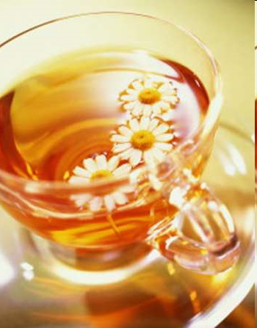
Kaj lahko storite ob pojavu angine?
POČITEK
pije naj veliko tekočine
juha in čaj
jemanje antibiotikov

Slide 10
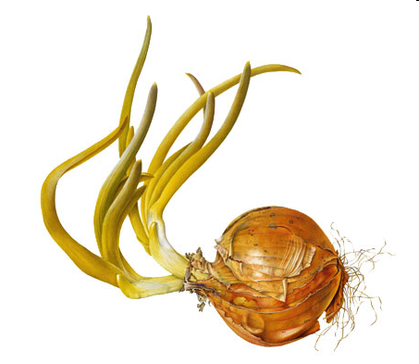
Naravno zdravljenje
Povitek s čebulo
Čebula uničuje bakterije in pospešuje prekrvitev vnetih sluznic.
Priprava: 5 srednje velikih čebul razrežemo na majhne kocke in jih zavijemo v prijetno vročo laneno krpo. Obkladek položimo okrog vratu, tako da sega od brade do ramen. Nato ga ovijemo še s suho brisačo. Povitek obdržimo, dokler se popolnoma ne ohladi. Ponovimo ga najmanj 3-krat na dan.

Slide 11
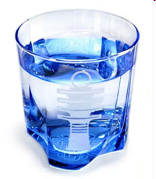
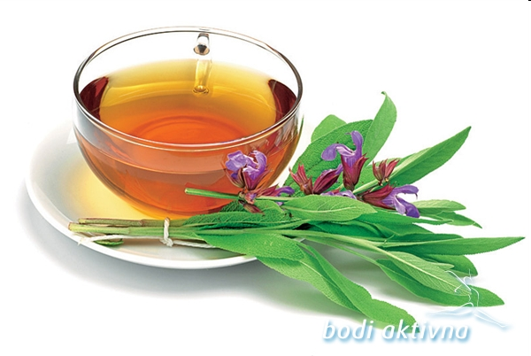
Grgranje s soljo
Solna raztopina odstranjuje sluzi in ostanke hrane z mandljev.
Priprava: 1 čajno žlico soli raztopimo v kozarcu tople vode. Raztopino grgramo zjutraj in po vsaki jedi; ne smemo je požreti.
Zdravilni čaji
Zlasti ob začetku vnetja v vratu ali ob hripavosti je treba užiti veliko tekočine. Najbolje ustrezata kamilični in žajbljev čaj.
Žajbljev čaj: 2 čajni žlici žajbljevih listov prelijemo s ¼ litra kropa. Po 10 minutah čaj precedimo. Vročega,nesladkanega čaja popijemo vsak dan 3 do 4 skodelice.
Kamilični čaj: 2 čajni žlici kamilic prelijemo s ¼ litra kropa. V pokriti posodi pustimo stati 10 minut, nato precedimo. Vsak dan popijemo 3 do 4 skodelice, vročega, nesladkanega čaja z majhnimi požirki.

Slide 12
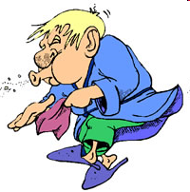
Viri:
Wikipedija-prosta enciklopedija
bambino.si
med.over.net
Google –slike

